Slide 1
DEEP LEARNING TP5 - Grupo 13
Agustín Naso - 60065
Gaston De Schant - 60755
Brittany Lin - 60355

Slide 2
01
02
03
Introducción
Ejercicio 1a
Ejercicio 1b
04
05
Ejercicio 2
Conclusión
Breve explicación sobre Autoencoders
Autoencoder básico
Denoising Autoencoder
You can describe the topic of the section here
You can describe the topic of the section here

Slide 3
INTRODUCCIÓN
Una breve explicación sobre autoencoders

Slide 4
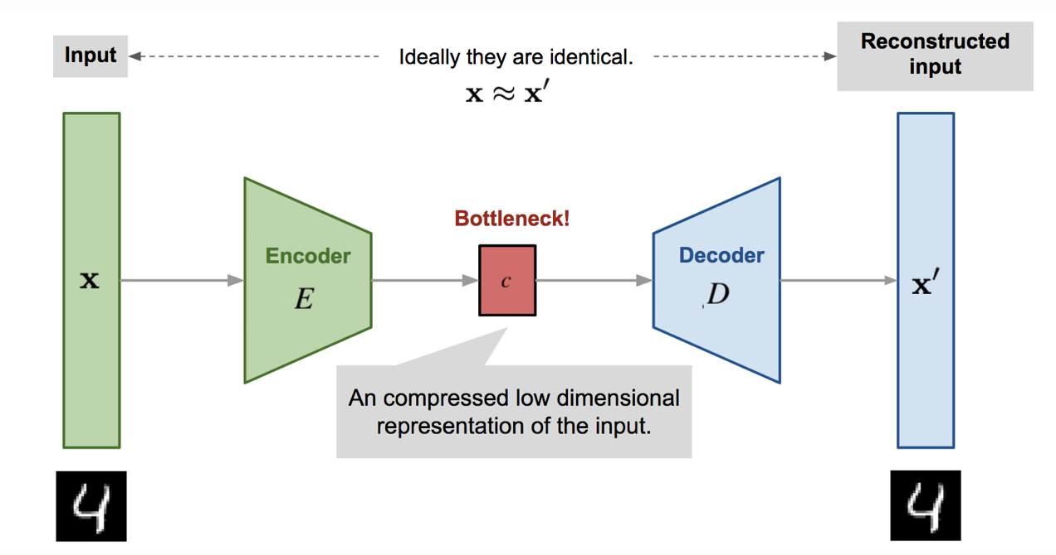
Basic Autoencoder
Objetivo: reconstruir la imagen de entrada

Slide 5
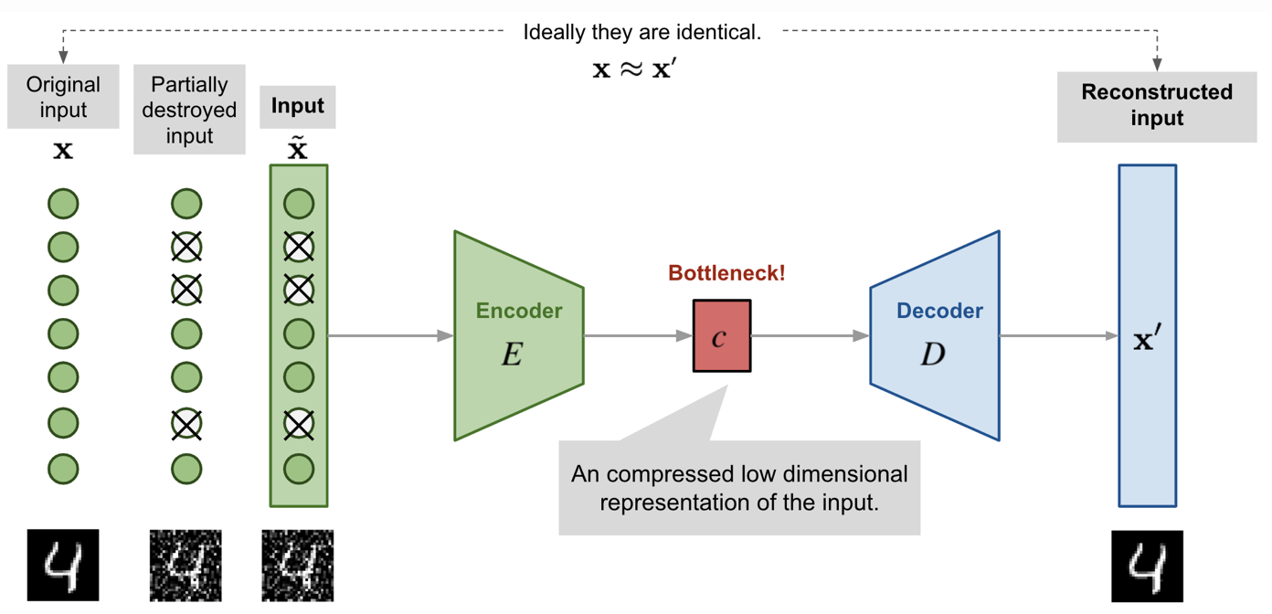
Denoising Autoencoder
Objetivo
Eliminar el ruido de los datos de entrada y obtener el original
Parámetro de ruido
Noise factor: probabilidad de ruido en una imagen

Slide 6
Ejercicio 1a
Análisis de Basic Autoencoder: métodos de optimización, espacio latente y más

Slide 7
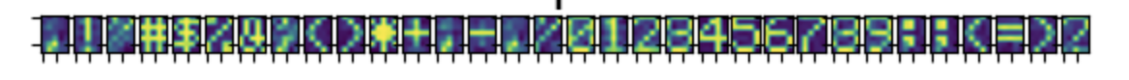
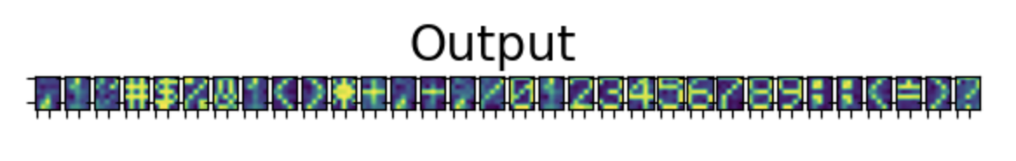
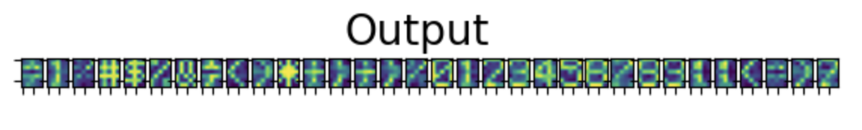
Elección de Arquitectura
Momentum: True ; Learning rate: 0.0005 ; Epochs: 25000
[20, 10, 2, 10, 20]
[25, 15, 2, 15, 25]
[15, 2, 15]

Slide 8
Arquitectura
32
20
10
2
10
20
32

Slide 9
Análisis de Epochs
5000
5000
10000
15000
20000
25000

Slide 10
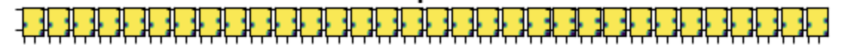
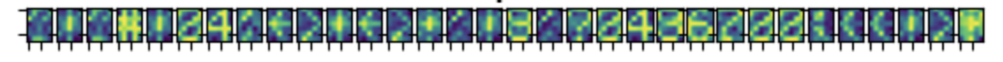
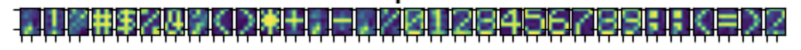
Análisis de Learning Rate
Momentum: True ; Epochs: 25000
Learning rate: 0.01
Learning rate: 0.001
Learning rate: 0.0005

Slide 11
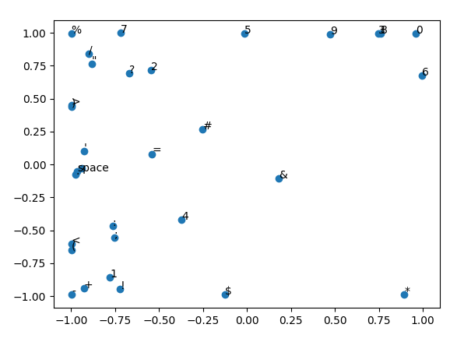
Datos entrada espacio latente

Slide 12
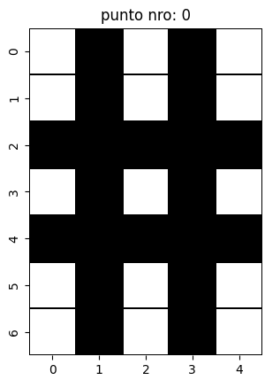
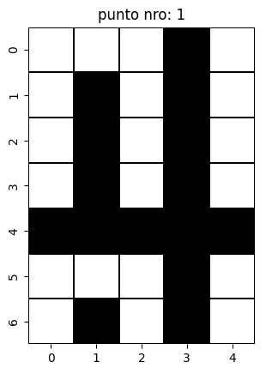
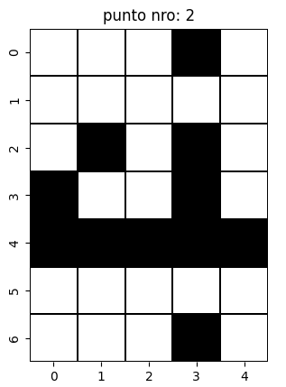
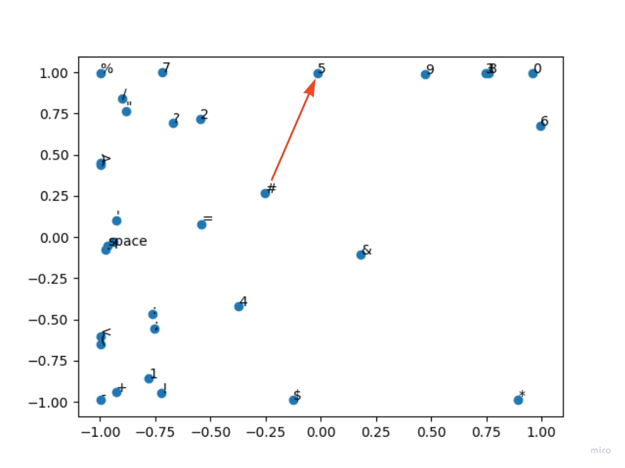
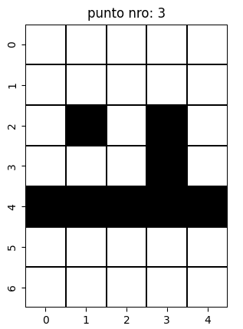

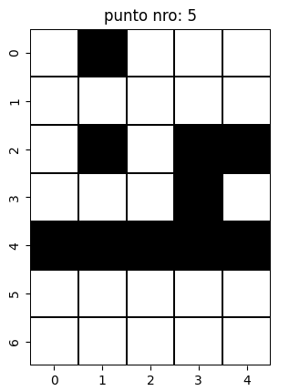
Generación nuevos caracteres

Slide 13
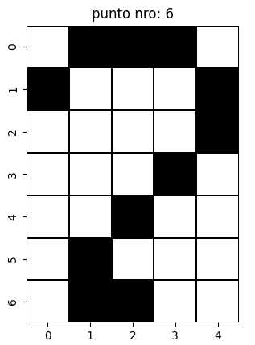
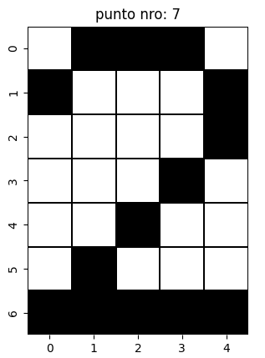
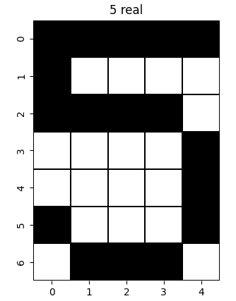
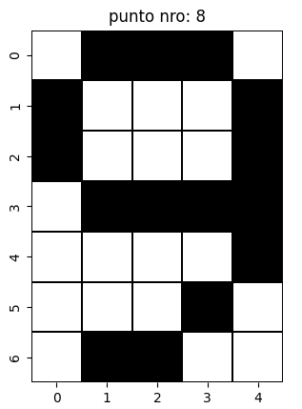
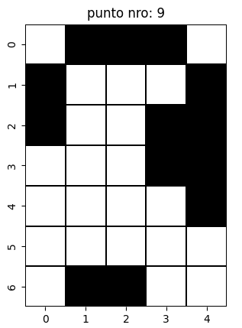
Generación nuevos caracteres

Slide 14
Ejercicio 1b
Análisis del Denoising Autoencoder

Slide 15
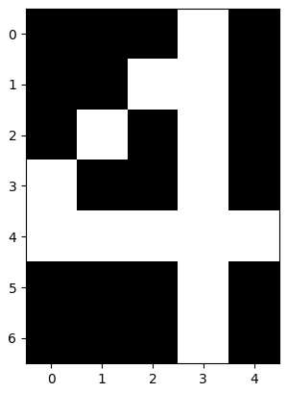
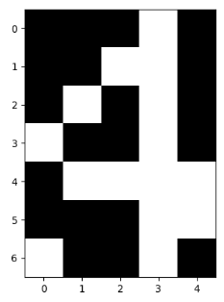
Original
Noisy
Imagen no distorsionada
Imagen distorsionada

Slide 16
Diseño de Arquitectura
Nodos
A más nodos, más información fluye por el AE
Capas Ocultas
Como mínimo tres capas ocultas por el espacio latente

Slide 17

Entonces?
Hay que probar!

Slide 18
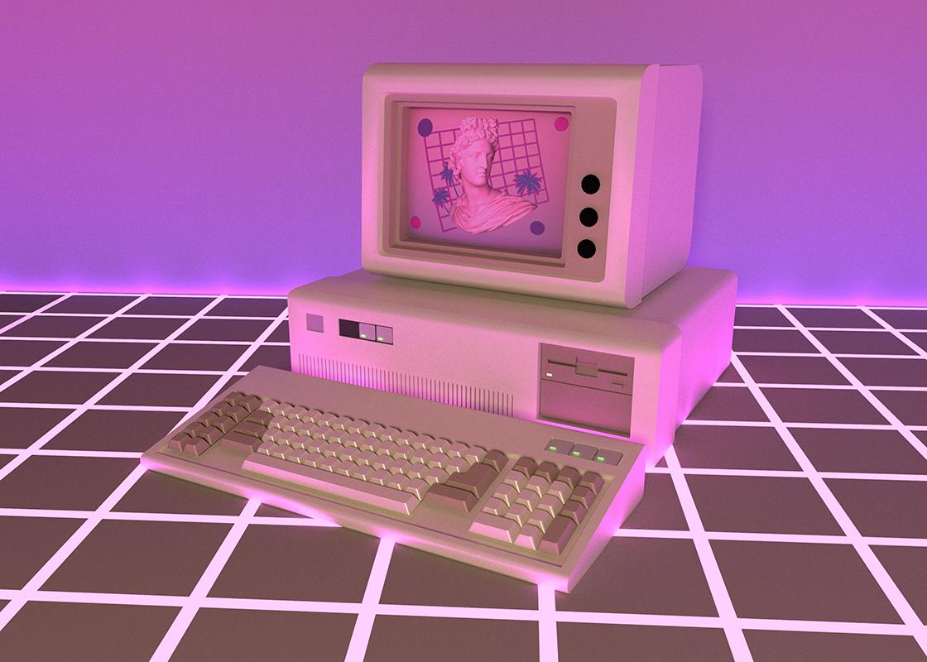
Noise probability: 0.1 ; Momentum: True ; Learning rate: 0.0005
Arquitectura | Mean square error
[20, 15, 8, 2, 8, 15, 20] | 0.0021470214075329018
[20, 15, 2, 15, 20] | 0.002008087029821084
[20, 15, 20] | 0.002118673683952623

Slide 19
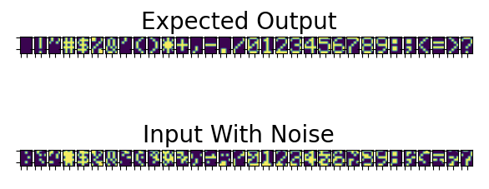
Análisis de epochs
Noise probability: 0.1 ; Momentum: True ; Learning rate: 0.0005

Slide 20
Resultados
10000 epochs
15000 epochs
20000 epochs
25000 epochs
Mean Square Error:
0.004364980936976293
Mean Square Error:
0.002599034704125462
Mean Square Error:
0.0022738798733297648
Mean Square Error:
0.002091774486569277

Slide 21
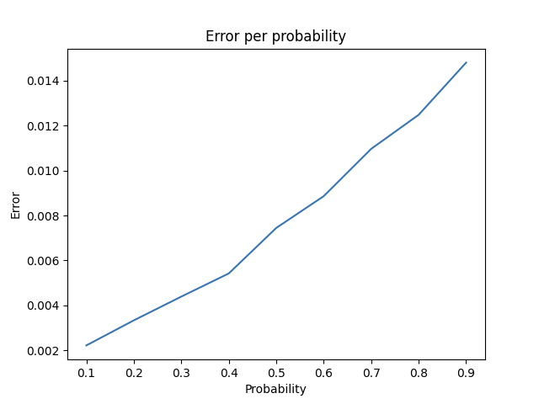
Momentum: True ; Learning rate: 0.0005

Slide 22
Generalización
Buscamos que el autoencoder pueda devolver la imagen original para un conjunto de datos distinto del conjunto de entrenamiento

Slide 23
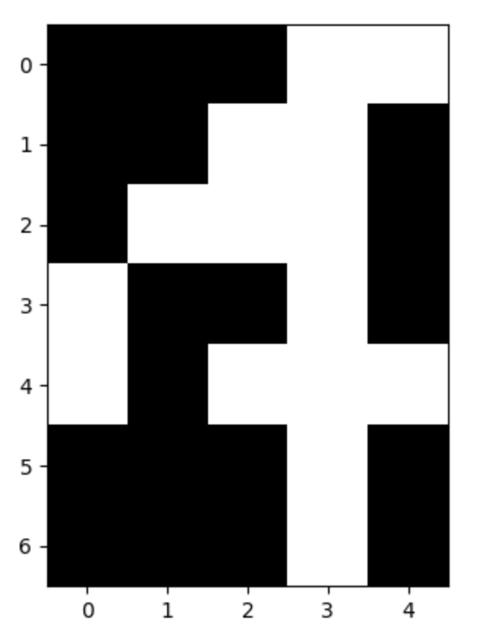
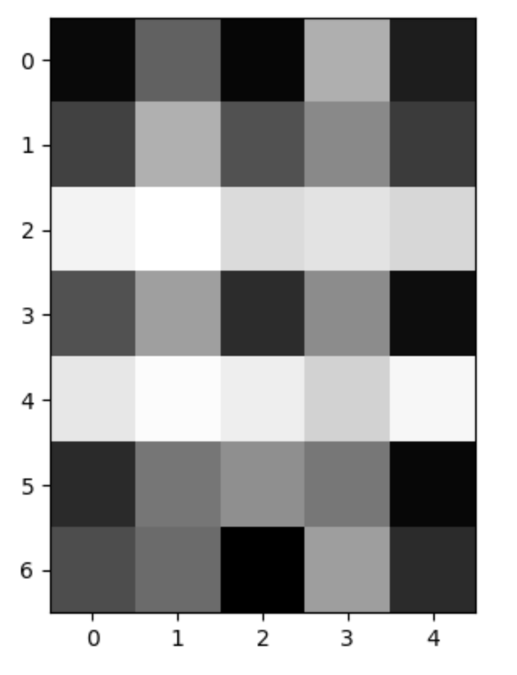
Training set: 31
Noise probability: 0.1 ; Momentum: True ; Learning rate: 0.0005

Slide 24
Ejercicio 2
Autoencoder de Generación

Slide 25
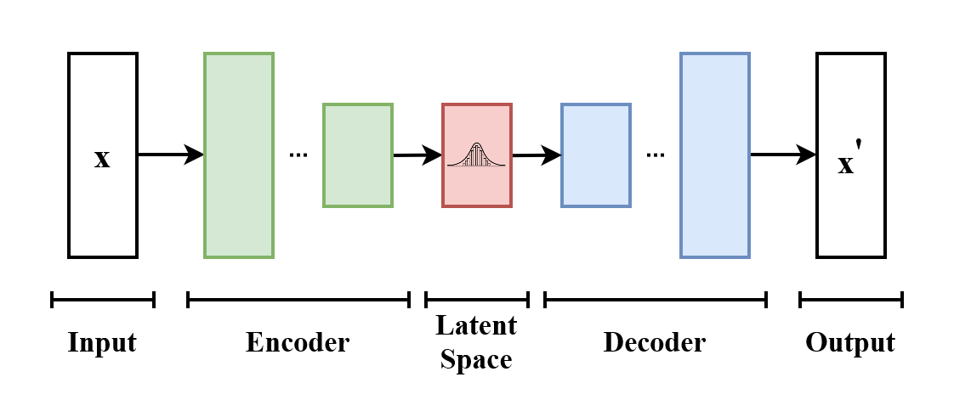
Variational Autoencoder
Objetivo: Estimar la distribución que se usa para generar las imágenes de entrada.
¿Para qué? La idea es generar nuevas muestras de datos con la distribución estimada.

Slide 26
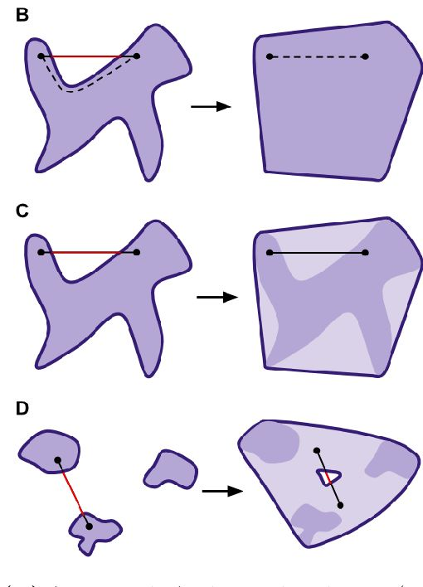
Variational Autoencoder
¿Por qué un Autoencoder Variacional? El problema de utilizar un autoencoder normal es que la representación de la entrada en el dataset no es un espacio continuo.

Slide 27
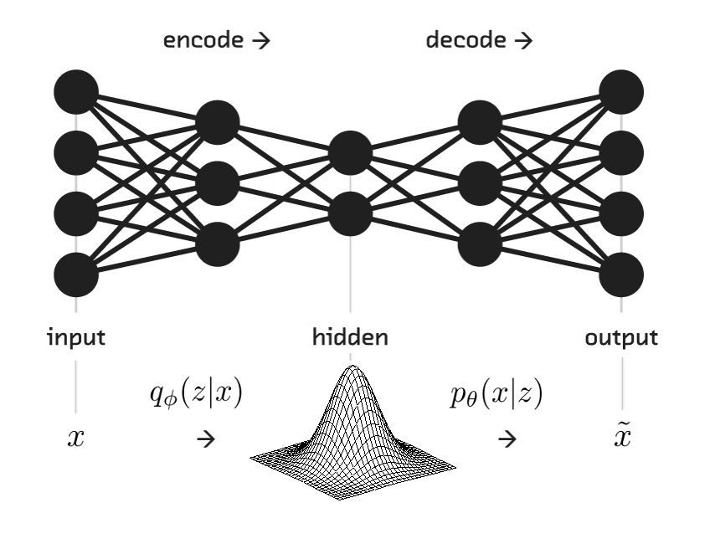
Variational Autoencoder
¿Por qué un Autoencoder Variacional? El objetivo del VAE es construir un espacio latente que sea continuo, permitiendo generar objetos entre representaciones, logrando así la generación al azar de nuevos elementos.

Slide 28


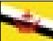

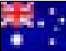




Análisis de dataset banderas
Datos de entrada 20 x 15

Slide 29
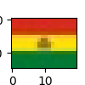
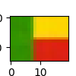
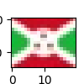
Análisis de dataset banderas
Datos generados 20 x 15

Slide 30
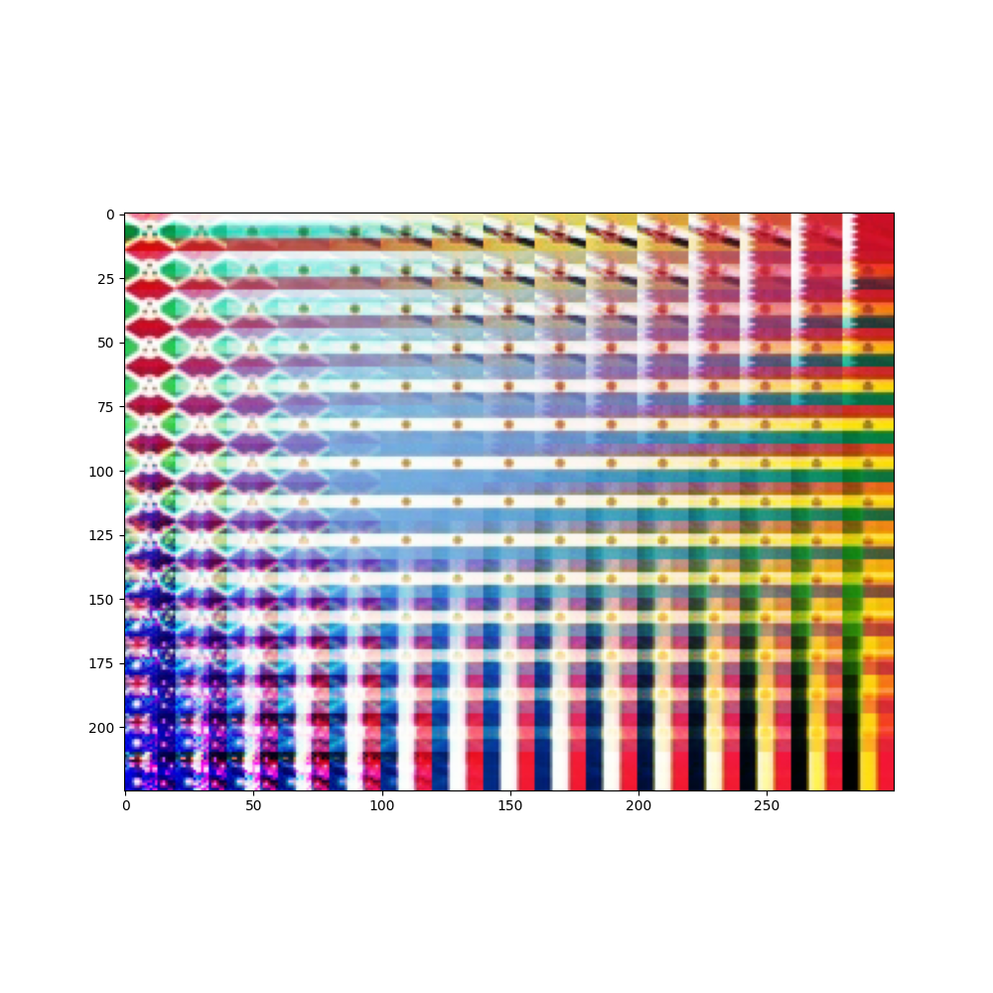
Resultado Espacio Latente
Vistas sobre el Espacio Latente

Slide 31

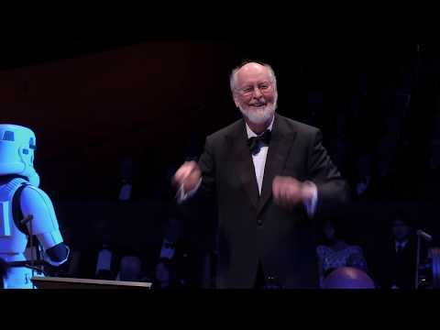
Análisis sorpresa

Slide 32
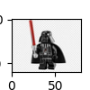
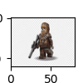
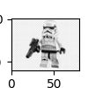
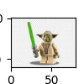
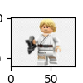
Análisis de dataset lego star wars
Datos de entrada 80 x 60

Slide 33


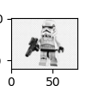

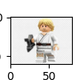
Análisis de dataset banderas
Datos generados 80 x 60

Slide 34
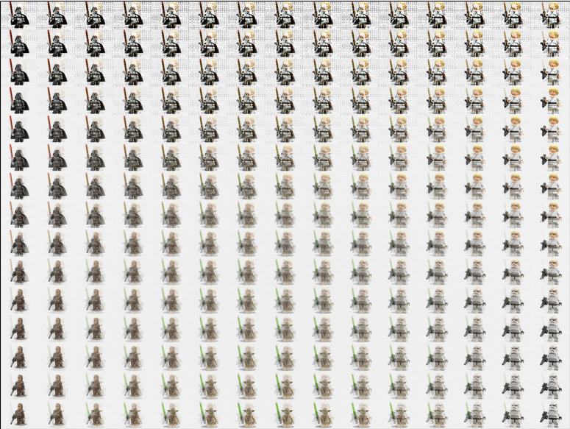
Resultado Espacio Latente
Vistas sobre el Espacio Latente

Slide 35
Conclusiones finales
Epochs
Noise
Generalización
Espacio Latente
Dimensionalidad
Desventajas?
A mayor epochs menor error en general
A mayor probabilidad de ruido, mayor error
Incapaz de generalizar
Interesante análisis del espacio latente
Disminuir dimensionalidad para mejor procesamiento
Costo computacional
muy alto

Slide 36
—PS 2.0
“GRACIAS POR ESCUCHAR”

